Slide 1
OLAY YERİ YÖNETİMİ
KÜRESEL SALGIN

Slide 2
TAKDİM PLANI
HENRY BOQUET VİRÜSÜ İLE İLGİLİ GENEL BİLGİ
SENARYO
OLAY YERİ DEĞERLENDİRMESİ
SONUÇ
1/23

Slide 3
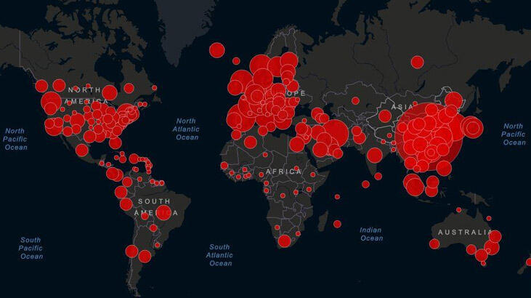
GENEL BİLGİ
* 1 milyar nüfusa ulaşması tam 100.000 yıl, 2 milyara ulaşması ise 100 yılda,
* Sadece 50 yılda tekrar ikiye katlanarak 1970’te 4 milyara,
* Şu anda neredeyse dünya nüfusu 8 milyar
Dünya Nüfusu
Artışı
Kısa Sürede Katlanarak Artan Nüfus
Küresel Hastalık
3/23

Slide 4
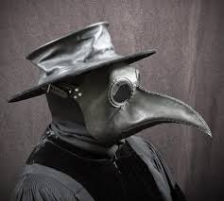
GENEL BİLGİ: HENRY BOQUET VİRÜSÜ
*Bioaeresol özelliği (Hava içerisinde serbest halde veya maddelere bağlı şekilde)
*Kontamine sıvı veya dokularla doğrudan temasla veya öksürme-hapşırma esnasında solunum yoluyla
***Aktif hale gelmesi durumunda 4 ile 7 ay içinde dünya nüfusunun yüzde 95’i efekte olabilecek şekilde bulaşıcılığı yüksek ve hızlı
6/23

Slide 5
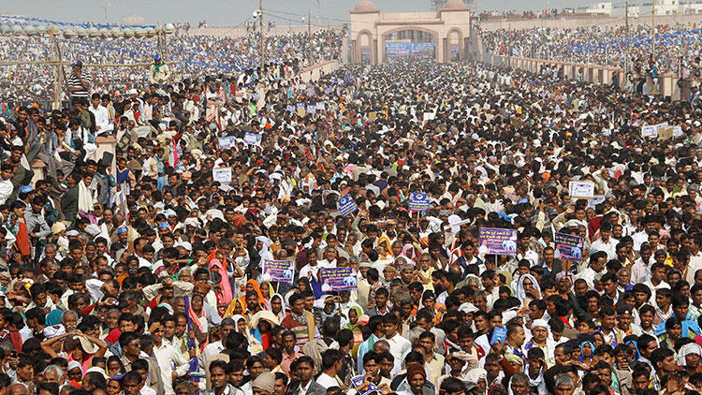
SENARYO: Virüs Çıkarılma/Yaygınlaştırma Maksadı??
*ARTAN NUFÜS, AZALAN KAYNAKLARI
NÜFUSU DENGELEME
ÖNLEM ALMA
?

Slide 6
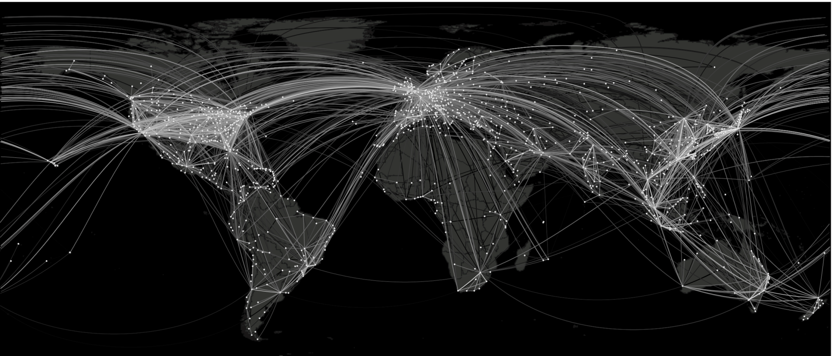
SENARYO: Virüs Nasıl Ortaya Çıktı?
İnsan eliyle dünya çapında bir hastalığın yayılmasını sağlayacak bir araştırma yaparak salgını yaratan bir virüs yaratılması.
5/23

Slide 7
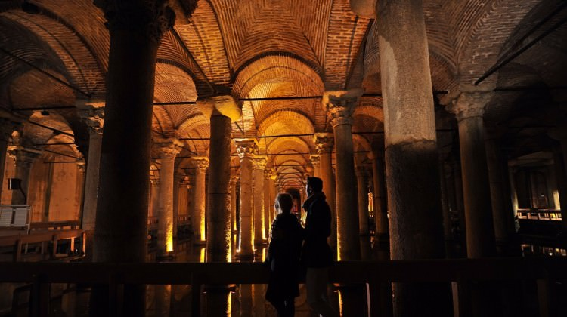
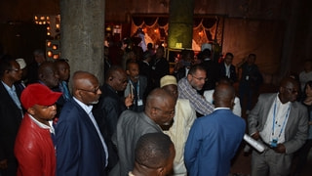
SENARYO: Virüsün Servis Edilmesi?
Eylem Başlangıç Noktası: Yerebatan Sarnıcı
-Popüler turistik bir yer, dünyanın her yerinden gelen turist mevcudiyeti.
-21 Haziran 2020 Yaz Dönemi Konseri,
-Gece saat 24.00’da virüs aktif hale getirilmesi
7/23

Slide 8
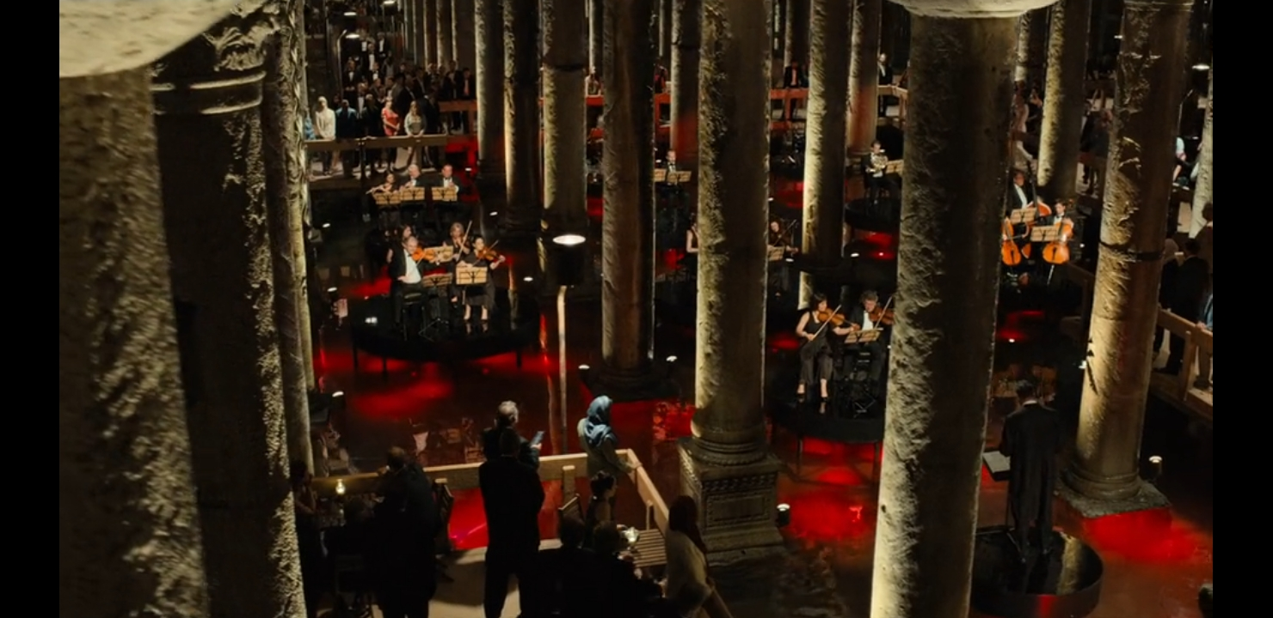
SENARYO: Virüsün Servis Edilmesi?
Saat 21:00’da konserin başlamasıyla katılımcılar müthiş bir akustik eşliğinde güzel bir akşam,
Katılımcılar arasında önceden planlandığı üzere söz konusu virüsü aktif hale getirecek kişiler bulunması,
Saat 24.00’a doğru ilerlerken eylemciler hazırlıklarına başlayarak küçük çaplı bir patlama ile bulunulan ortama yayacakları virüsün son kontrollerinin tamamlanması ve saat 24.00’a ulaştığında ansızın gelen bir patlama ile konser alanında bulunan katılımcılar arasında bir kaos ortamı oluşturulması.
8/23

Slide 9
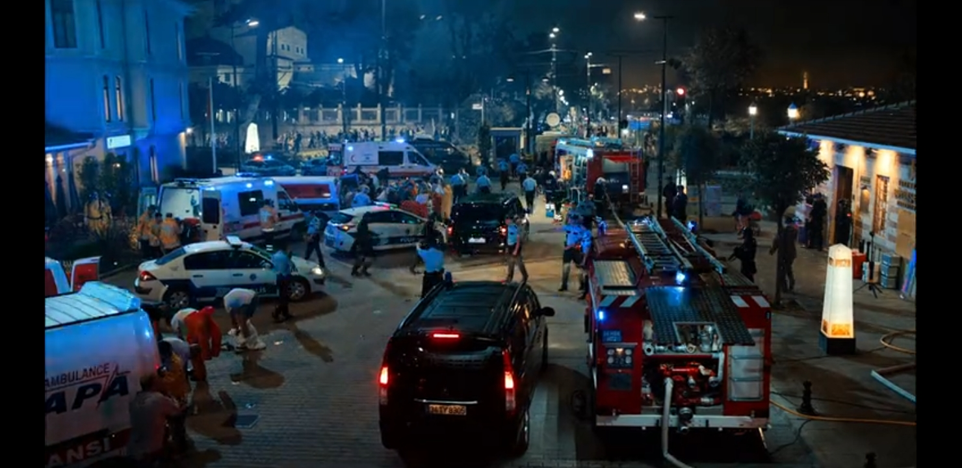
SENARYO: Virüsün Servis Edilmesi?
* Yaşanan patlamanın ardından;
-Yerel kolluk kuvvetleri ve organizatörler tarafından durumun kısmen kontrol altına alınması,
- Takviye emniyet ekibi,
- Sağlık Ekipleri ve İtfaiye ekiplerinin bölgeye intikal etmesi,
* Ancak, patlamanın asıl sebebi bilinmediğinden sadece kaos ortamının büyümesinin engellenmesi, yaralılara müdahale edilmesi ve patlamadan etkilenen kişilerin sağlıklı bir şekilde bölgeden ayrılmalarının sağlanması.
9/23

Slide 10
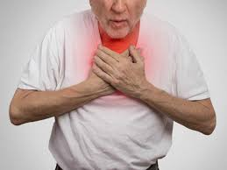
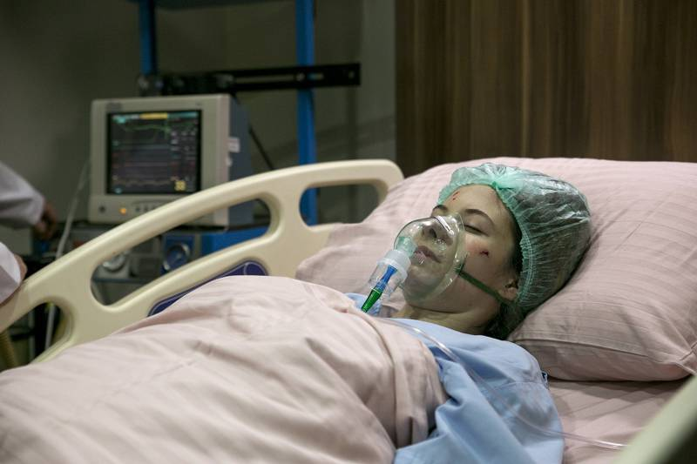
SENARYO: Virüsün Yayılması ve Tespiti
Hayat eskisi gibi devam ederken, patlamada yer alan 65 yaşındaki erkek bir Türk vatandaşı Etimesgut/Ankara’daki evine dönmesi,
25 Haziran 2020 tarihinde öksürük, yüksek ateş gibi çeşitli semptomlar görülünce Bilkent Şehir Hastanesine başvurması,
Giderek şiddetlenen göğüs ağrıları ve nefes darlığı ile hastanın durumu giderek kötüleşmesi, yapılan tüm müdahalelere rağmen birkaç gün içerisinde hayatını kaybetmesi,
Hastane başhekimliği yapılan test sonucunda kişinin HENRY BOQUET virüsünden öldüğünün tespiti.
10/23

Slide 11
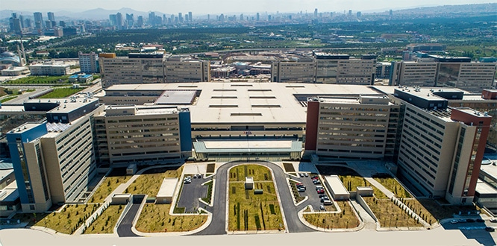
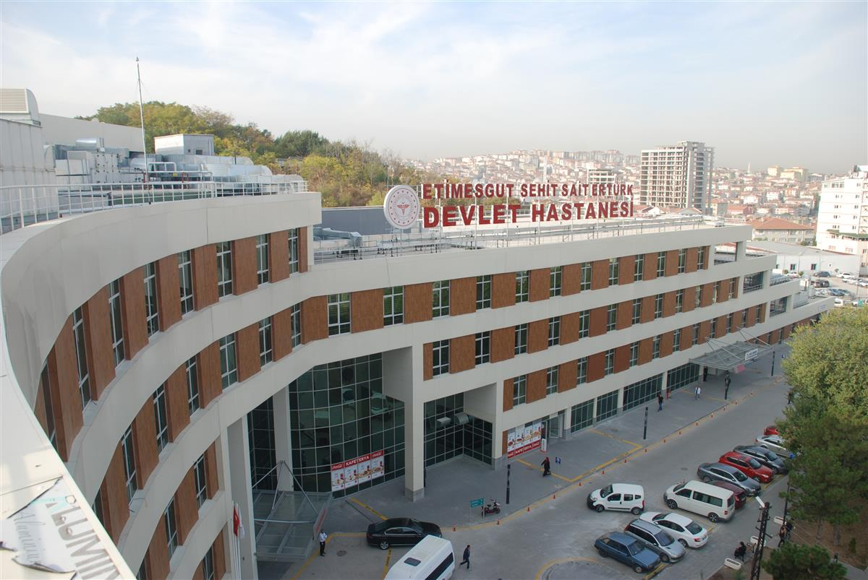
SENARYO: Virüsün Yayılması ve Önlem Alınması
Hayatını kaybeden vatandaşın yakın çevresi ve temasta olabileceği değerlendirilen kişilere yapılan testler sonucunda ailesinden 5 kişi ve yakın çevresinden 16 kişide bu virüsün görüldüğü tespit edilmesi,
Ağır durumda olanlar Bilkent Şehir Hastanesine, hafif vakalar ise Şehit Sait Ertürk Devlet Hastanesine sevki.
BİLKENT ŞEHİR HASTANESİ
ETİESGUT ŞEHİT SAİT ERTÜRK HASTANESİ
11/23

Slide 12
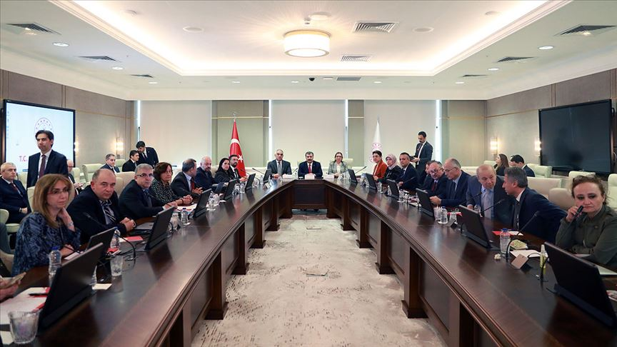
SENARYO: Virüsün Yayılması ve Önlem Alınması
Valilik (Olay Yeri Yöneticisi) tarafından derhal bilim kurulu oluşturularak salgının etkilerinin araştırılması, salgınla mücadele ve yayılımının azaltılması amaçlanmıştır.
12/23

Slide 13
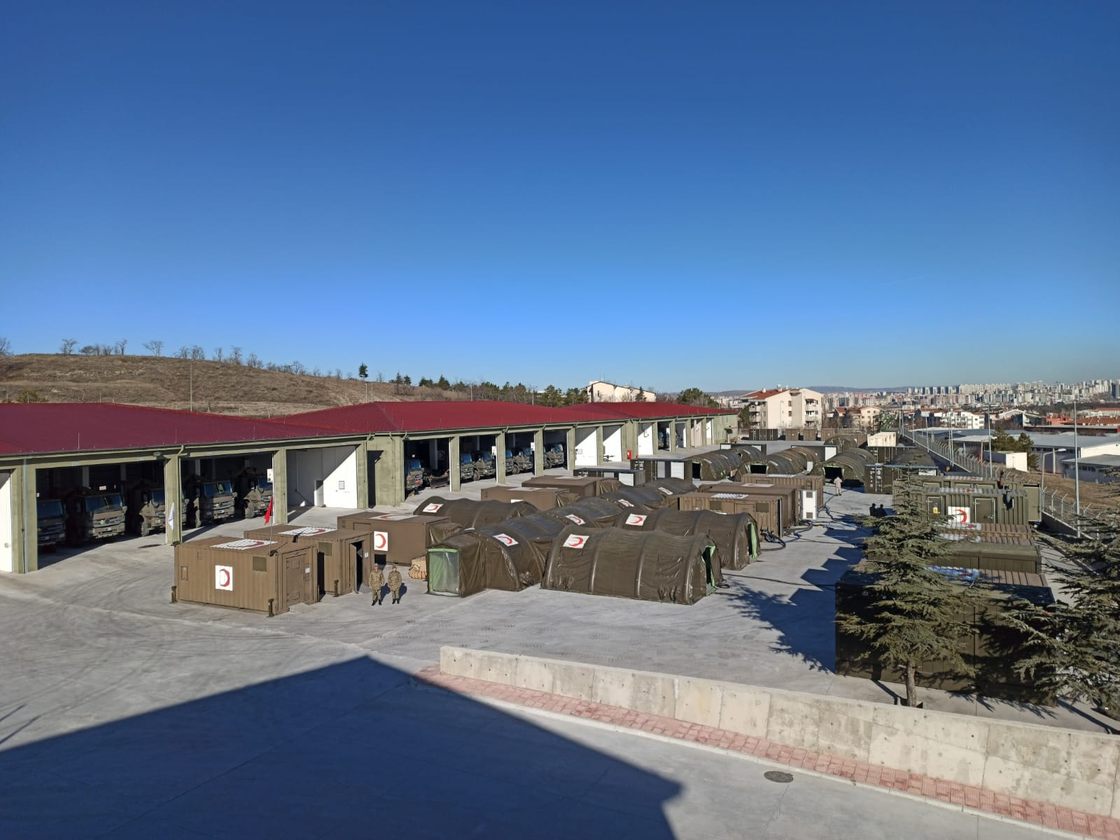
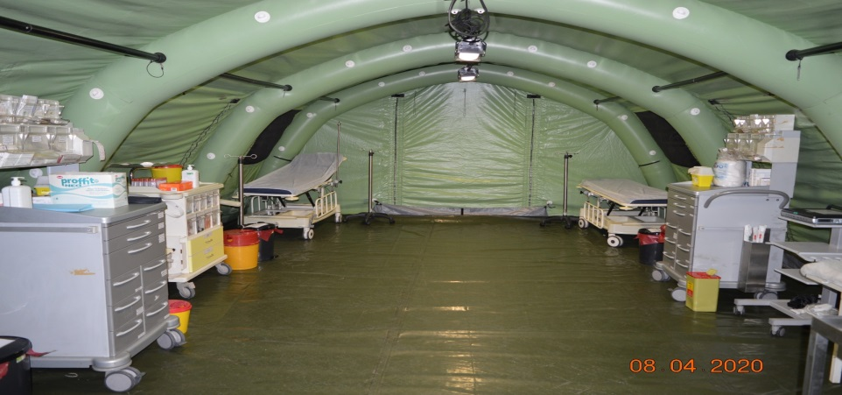
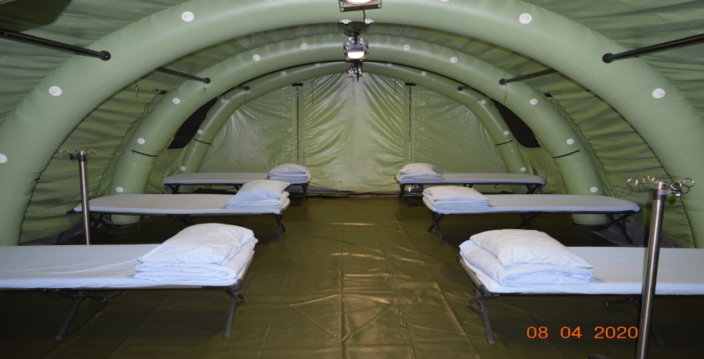
SENARYO: Virüsün Yayılması ve Önlem Alınması
Salgının il çapında yayılması ihtimali ve iyileşen hastaların karantina altına alınması maksadıyla MSB Askeri Sağlık Hizmetleri Genel Müdürlüğünde bir Seyyar Karantina Hastanesi (Etimesgut)kurulması.
13/23

Slide 14
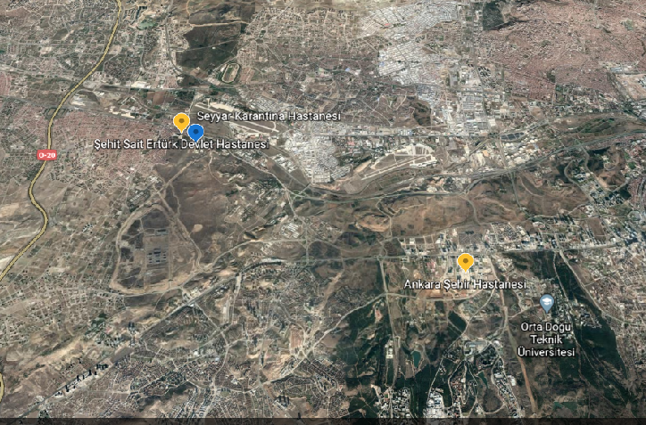
OLAY YERİ YÖNETİMİ
Altın/Soğuk:
Hastane, Morg, Bilim Kurulu,Kaymakam,Vali
Bronz/Sıcak Bölge:
Hastane, Ambulans, Olay Yeri Yöneticisi
Gümüş/Ilık Bölge:
Polis/Jandarma, Hastane, Morg, Ambulans
14/23

Slide 15
OLAY YERİ YÖNETİMİ
Olay Seviyesi S1
[ -Ankara ilinden başka illere henüz yayılmaması,
-yerel kapasitenin yeterli olması.]
15/23

Slide 16
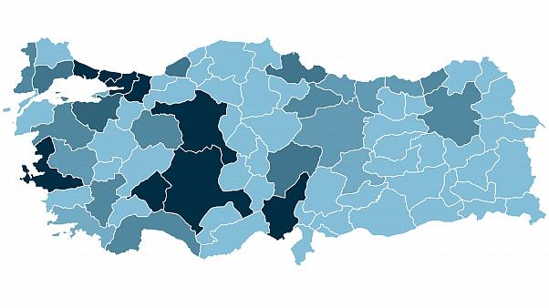
OLAY YERİ YÖNETİMİ
Bilim Kurulu tarafından;
- ‘‘HENRY BOQUET ’’ adı verilen ve ilk olarak Ankara’da ortaya çıktığı şeklinde yapılan açıklamaların ardından salgının durdurulması ve vaka sayısının çoğalmasını önlemek için pek çok tedbir ve yasağın uygulamaya konulması kararı.
16/23

Slide 17
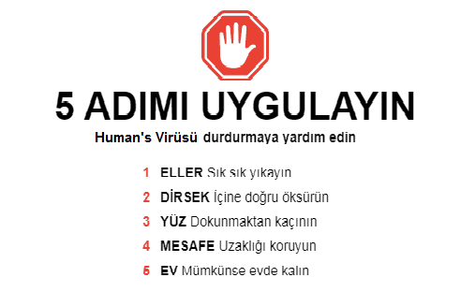
OLAY YERİ YÖNETİMİ
Vatandaşların salgından korunmaları için televizyon, radyo, gazete ve sosyal paylaşım sitelerinden virüsün hava yoluyla ve temasla bulaştığını anlatan yayınlar yapılmaya başlanması.
17/23

Slide 18
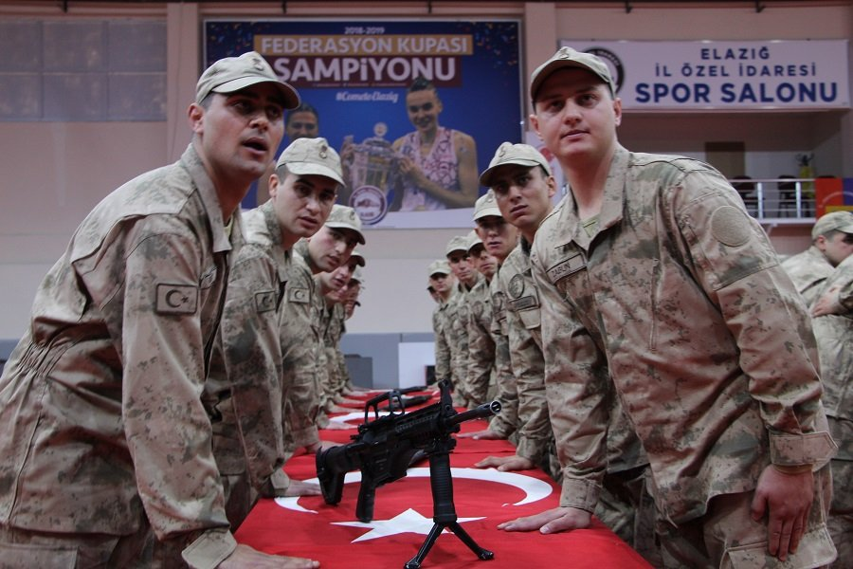
OLAY YERİ YÖNETİMİ
Erbaş/erlerin çarşı izinleri geçici süreyle askıya alınması,
Birliğine katılması ve terhisten önce karantina sürecine tabi tutulmaları,
Direnç artırımı için yemeklerin ve ara öğünlerin güçlendirilmesi,
Yaşam yerlerinde sosyal mesafe kuralına göre tedbir alınması,
Günlük tabip kontrolü.
18/23

Slide 19
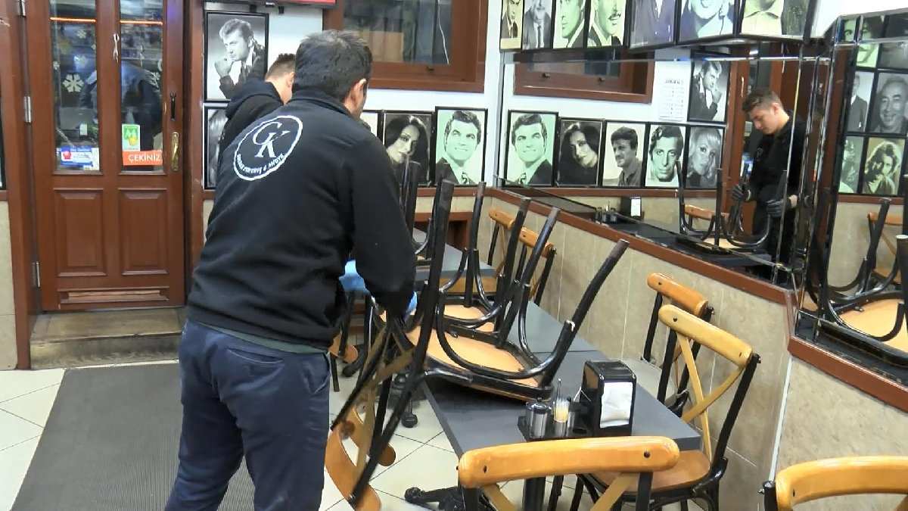
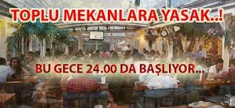
OLAY YERİ YÖNETİMİ
İnsanları toplu olarak bulunduğu yerlerin tehlike oluşturduğu düşünülerek tiyatro, sinema, konser salonu, düğün salonu, içkili lokanta, kafe, kıraathane, kafeterya, kır bahçesi, internet kafe, kapalı çocuk oyun alanları, çay bahçesi, dernek lokalleri, yüzme havuzu ve spor merkezleri gibi merkezlerin kapatılması.
19/23

Slide 20
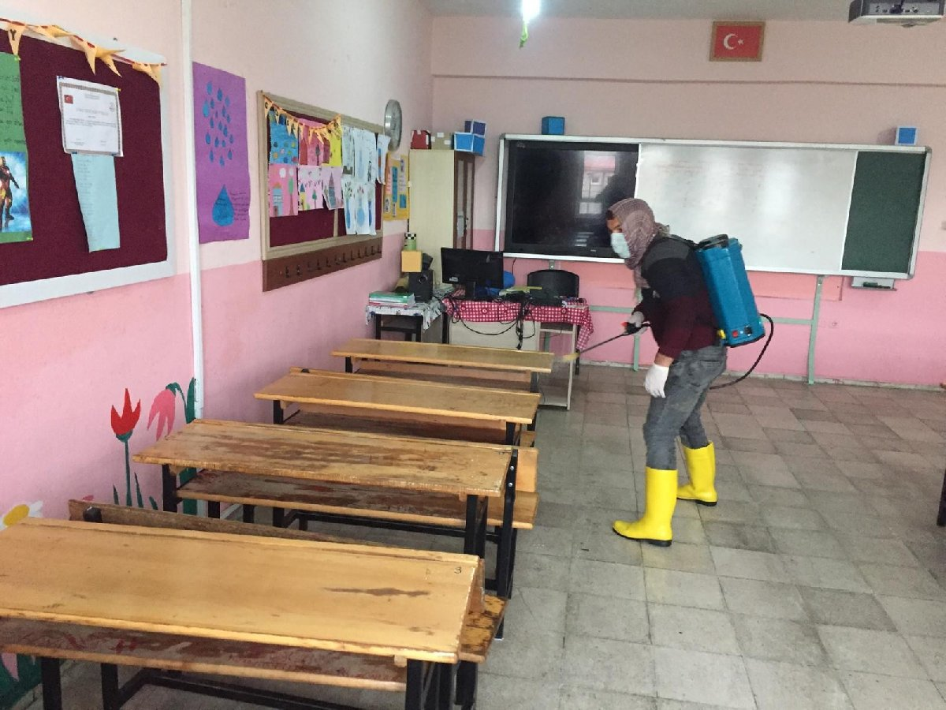
OLAY YERİ YÖNETİMİ
Tüm yurtta gençlerin salgından etkilenmemeleri için ilkokul, ortaokul, lise ve üniversitelerin tatil edilmesi
Eğitime; internet üzerinden ve televizyon yayınları aracılığıyla devam edilmesi kararının alınması.
20/23

Slide 21
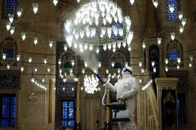
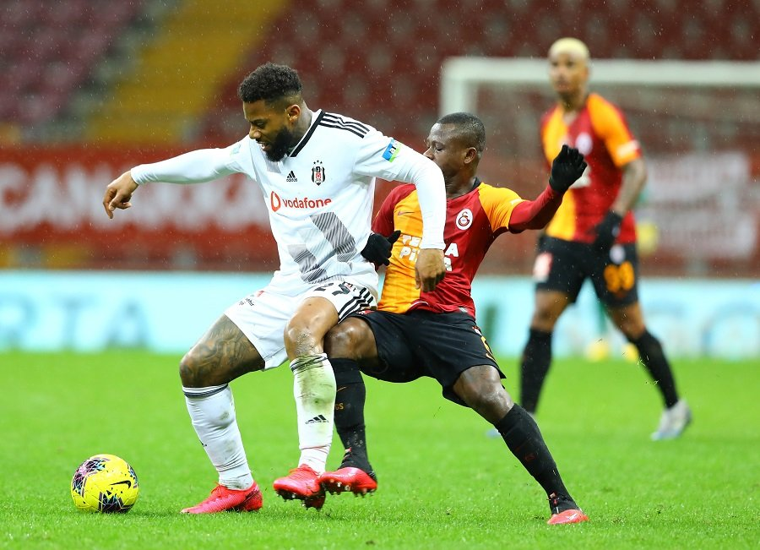
OLAY YERİ YÖNETİMİ
Camilerde vakit namazlarının cemaatle kılınmasına bir süreliğine ara verileceğini duyurdu.
Futbol, hentbol, voleybol ve basketbol liglerinin tamamı ertelendi.
21/23

Slide 22
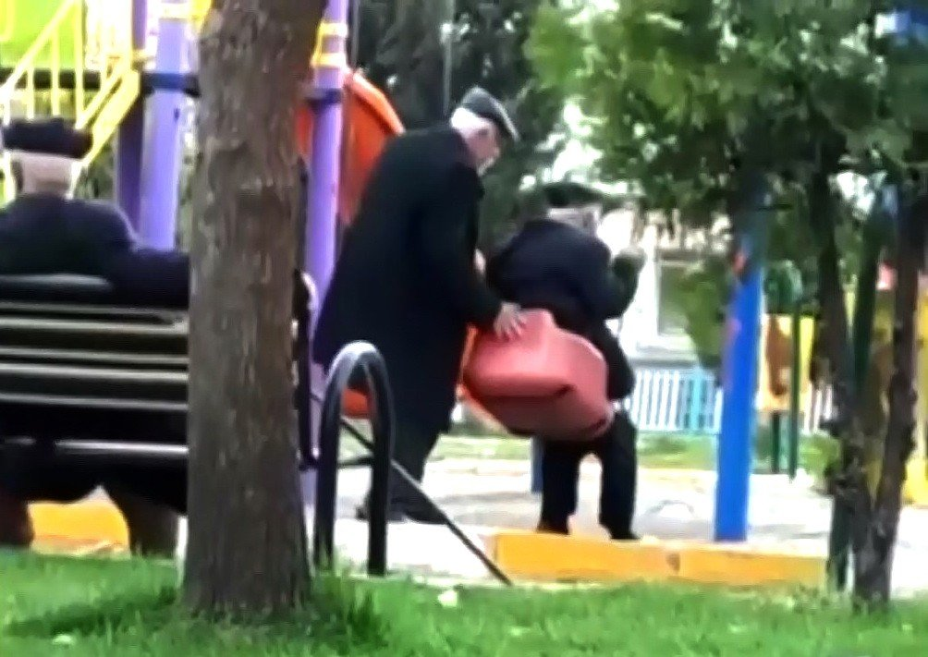
OLAY YERİ YÖNETİMİ
Salgından yüksek oranda etkilenen ve iyileşme oranı düşük olan 65 yaş ve üstü ile kronik rahatsızlığı olan kişilerin evlerinde kalmaları ve izole olmaları için sokağa çıkma yasağının getirilmesi.
22/23

Slide 23
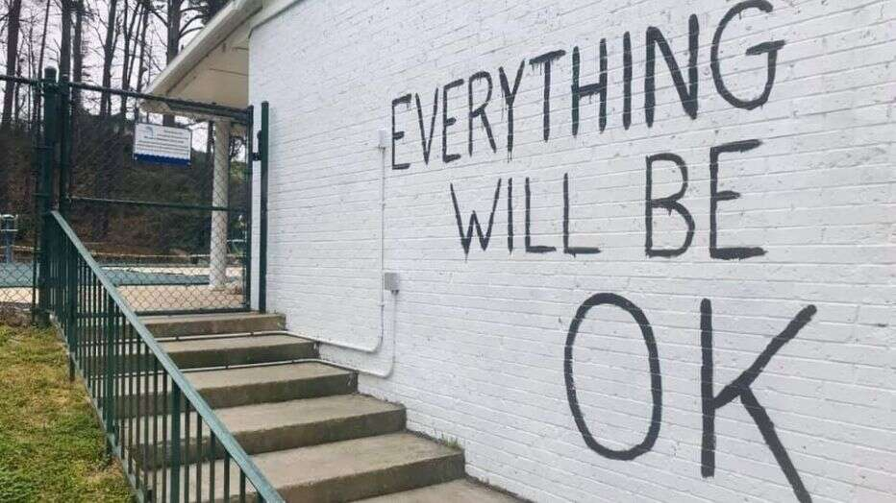
SONUÇ
Salgının başlamasıyla birlikte tüm yurtta alınan tedbirlere ilave olarak, Milli Savunma Bakanlığı'nda da HENRY BOQUET etkilerinden korunmak, salgının yayılmasını önlemek üzere çeşitli tedbirler alınmıştır.
23/23

